Slide 1
炼油二部设备月度例会
炼油二部
2022年3月

Slide 2
会议议程
一、装置概况
二、日周月检数据分析
三、本月工作热点及设备问题分析
四、其他装置发生的设备问题及分析
五、 加热炉数据分析
六、 下月任务及本月任务完成情况
设备月度例会

Slide 3
装置概况
一、装置概况
设备月度例会

Slide 4
装置概况
1.装置运行情况
各装置长周期运行情况统计表
（以本周期装置开工为起点进行数据累计）
序号 | 装置名称 | 实际开工（天） |  | 非计划停工次数 |  | 备注
 |  | 当月 | 累计 | 当月 | 累计
1 | 煤油加氢 | 31 | 894 | 0 | 0 | 2019.10.11开工正常； 2021年1月22日至26日全厂统筹停工。 2021年10月5日电厂炉管破裂甩电，10月5日至6日停工一天。 2021年12月2日至3日配合预加氢装置停工检修，停工两天。
2 | 柴油加氢 | 31 | 886 | 0 | 0 | 2019.10.11开工正常； 2021年1月22日至26日全厂统筹停工。 2021年4月12日至16日反应器床层压降高停工处理。 2021年10月5日电厂炉管破裂甩电，10月5日至7日停工两天。 2021年12月2日至3日配合预加氢装置停工检修，停工两天。 2022年2月25日至27日配合预加氢装置停工检修，停工三天。
3 | 加氢裂化 | 31 | 876 | 0 | 0 | 2019.11.1开工正常； 2020年10月3日至4日短停。 2021年1月22日至26日全厂统筹停工。
4 | 气体分馏 | 31 | 877 | 0 | 0 | 2019.11.1开工正常； 2021年1月22日至26日全厂统筹停工。
设备月度例会

Slide 5
装置概况
2.本月作业票情况
炼油二部本月设备检修作业票共44张，其中夜间作业票0张。高风险作业票情况：高处作业票19张、动火作业票13张、受限空间票0张、射线作业票0张、吊装作业9张。
炼油二部各装置作业票一览表
装置＼项目 | 检修作业票 | 夜间设备抢修作业票 | 高处作业票 | 动火作业票 | 受限空间票 | 射线作业票 | 吊装作业票
煤油加氢 | 5 | 0 | 0 | 1 | 0 | 0 | 3
柴油加氢 | 14 | 0
加氢裂化 | 17 | 0 | 18 | 12 | 0 | 0 | 6
气体分馏 | 8 | 0
设备月度例会

Slide 6
装置概况
3.压缩机组运行情况
截止3月31日，炼油二部各机组总体运行正常。
往复机开停机情况统计
时间 | 新增开/停机组台次 | 计划或故障切机台次 | 合计
2022年3月 | 0 | 0 | 0
2022年度累计 | 2 | 0 | 2
往复机开切机明细
设备位号 | 时间段 | 备 注
无 | / | /
设备月度例会

Slide 7
日周月检数据分析
二、日周月检数据分析
设备月度例会

Slide 8
日周月检数据分析
日周月检管理
建立设备日周月检管理制度，明确检查内容和时间。从设备运行管理、施工作业管理、规格化管理、信息化管理、专项检查管理、记录管理、备品配件管理、台账报表管理的角度展开工作。并将检查结果通报。
截止3月31日，煤柴油加氢装置日周月检问题共通报40项，2项待处理，其它问题整改闭环。加裂气分日周月检问题共72项，所有问题整改闭环。
装置 | 考核总分 | 一班 | 二班 | 三班 | 四班
煤柴油加氢区域 | -55 | -10 | -22 | -7 | -16
加裂气分区域 | -118 | -51 | 20 | -36 | -51
装置 | 问题项目 | 一班 | 二班 | 三班 | 四班
煤柴油加氢区域 | 40 | 5 | 9 | 8 | 10
加裂气分区域 | 72 | 19 | 6 | 21 | 26
设备月度例会

Slide 9
日周月检数据分析
煤柴油加氢装置日周月检分类
序号 | 设备名称 | 问题描述 | 数量 | 原因分析 | 整改情况
1 | 固定式硫化氢报警器 | 加氢装置报警4次 加裂气分报警6次 | 10 | 加裂现场切液报警3次； 加裂酸性水采样报警3次； 加氢E107充氮报警1次。 加氢AT00101探头损坏报警1次。 加氢P201B检修报警2次。 | 各类报警均恢复正常
2 | 便携式四合一检测仪 | 定期校准 | 6 | 一台显示屏坏，一台氧含量坏。 | 9月到校验周期，校验完成。
设备月度例会
Notes:
5月份，公司高风险作业206项，安全督察223次，提出问题通报33项，考核建议18项

Slide 10
日周月检数据分析
煤柴油加氢装置日周月检班组问题项分布及考核表
序号 | 设备名称 | 问题描述 | 数量 | 原因分析 | 整改情况
1 | 固定式硫化氢报警器 | 加氢装置报警4次 加裂气分报警6次 | 10 | 加裂现场切液报警3次； 加裂酸性水采样报警3次； 加氢E107充氮报警1次。 加氢AT00101探头损坏报警1次。 加氢P201B检修报警2次。 | 各类报警均恢复正常
2 | 便携式四合一检测仪 | 定期校准 | 6 | 一台显示屏坏，一台氧含量坏。 | 9月到校验周期，校验完成。
分析：班组中新员工比例较大，对设备参数和设备管理要求不够熟悉。需要班长落实老带新办法，督促员工职责落实到位。
设备月度例会
Notes:
5月份，公司高风险作业206项，安全督察223次，提出问题通报33项，考核建议18项

Slide 11
日周月检数据分析
加裂气分装置日周月检分类
序号 | 设备名称 | 问题描述 | 数量 | 原因分析 | 整改情况
1 | 固定式硫化氢报警器 | 加氢装置报警4次 加裂气分报警6次 | 10 | 加裂现场切液报警3次； 加裂酸性水采样报警3次； 加氢E107充氮报警1次。 加氢AT00101探头损坏报警1次。 加氢P201B检修报警2次。 | 各类报警均恢复正常
2 | 便携式四合一检测仪 | 定期校准 | 6 | 一台显示屏坏，一台氧含量坏。 | 9月到校验周期，校验完成。
设备月度例会
Notes:
5月份，公司高风险作业206项，安全督察223次，提出问题通报33项，考核建议18项

Slide 12
日周月检数据分析
加裂气分装置日周月检班组问题项分布及考核表
序号 | 设备名称 | 问题描述 | 数量 | 原因分析 | 整改情况
1 | 固定式硫化氢报警器 | 加氢装置报警4次 加裂气分报警6次 | 10 | 加裂现场切液报警3次； 加裂酸性水采样报警3次； 加氢E107充氮报警1次。 加氢AT00101探头损坏报警1次。 加氢P201B检修报警2次。 | 各类报警均恢复正常
2 | 便携式四合一检测仪 | 定期校准 | 6 | 一台显示屏坏，一台氧含量坏。 | 9月到校验周期，校验完成。
分析：班组人员责任性不强，班组人员之前没有互相提醒，缺少团队意识。部分日周月检问题未按时整改，班长未及时督促和检查。
设备月度例会
Notes:
5月份，公司高风险作业206项，安全督察223次，提出问题通报33项，考核建议18项

Slide 13
本月工作热点及设备问题分析
序号 | 设备名称 | 问题描述 | 数量 | 原因分析 | 整改情况
1 | 固定式硫化氢报警器 | 加氢装置报警4次 加裂气分报警6次 | 10 | 加裂现场切液报警3次； 加裂酸性水采样报警3次； 加氢E107充氮报警1次。 加氢AT00101探头损坏报警1次。 加氢P201B检修报警2次。 | 各类报警均恢复正常
2 | 便携式四合一检测仪 | 定期校准 | 6 | 一台显示屏坏，一台氧含量坏。 | 9月到校验周期，校验完成。
三、本月工作热点及设备问题分析
设备月度例会
Notes:
5月份，公司高风险作业206项，安全督察223次，提出问题通报33项，考核建议18项

Slide 14
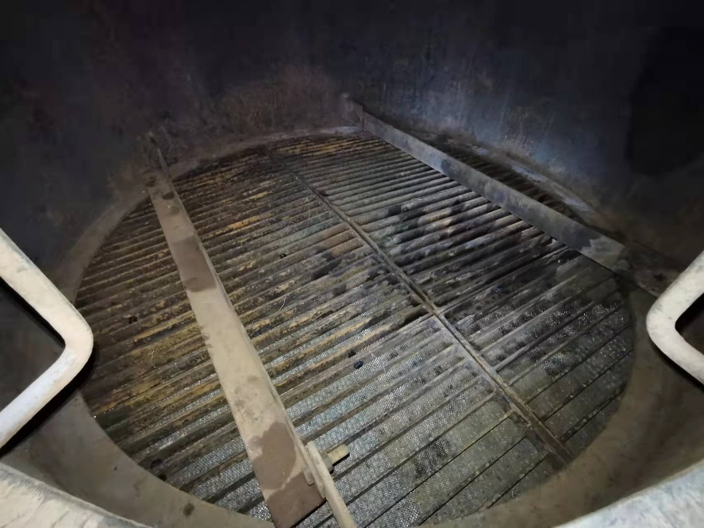
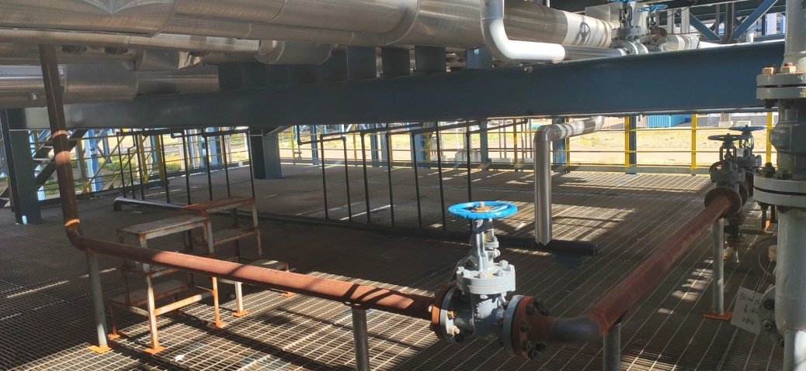
本月工作热点及设备问题分析
本月工作热点
序号 | 设备名称 | 问题描述 | 数量 | 原因分析 | 整改情况
1 | 固定式硫化氢报警器 | 加氢装置报警4次 加裂气分报警6次 | 10 | 加裂现场切液报警3次； 加裂酸性水采样报警3次； 加氢E107充氮报警1次。 加氢AT00101探头损坏报警1次。 加氢P201B检修报警2次。 | 各类报警均恢复正常
2 | 便携式四合一检测仪 | 定期校准 | 6 | 一台显示屏坏，一台氧含量坏。 | 9月到校验周期，校验完成。
1030-D204B换剂
柴油加氢石脑油直供重整技措施工完成
卸剂重量10.1吨（包含瓷球）、装剂重量10.3 吨（包含瓷球），由阳申进行精脱硫剂装填作业。
主体管线施工完成已投用，待后期除锈刷漆加固支腿。因流程还需优化，暂未使用。
设备月度例会
Notes:
5月份，公司高风险作业206项，安全督察223次，提出问题通报33项，考核建议18项

Slide 15
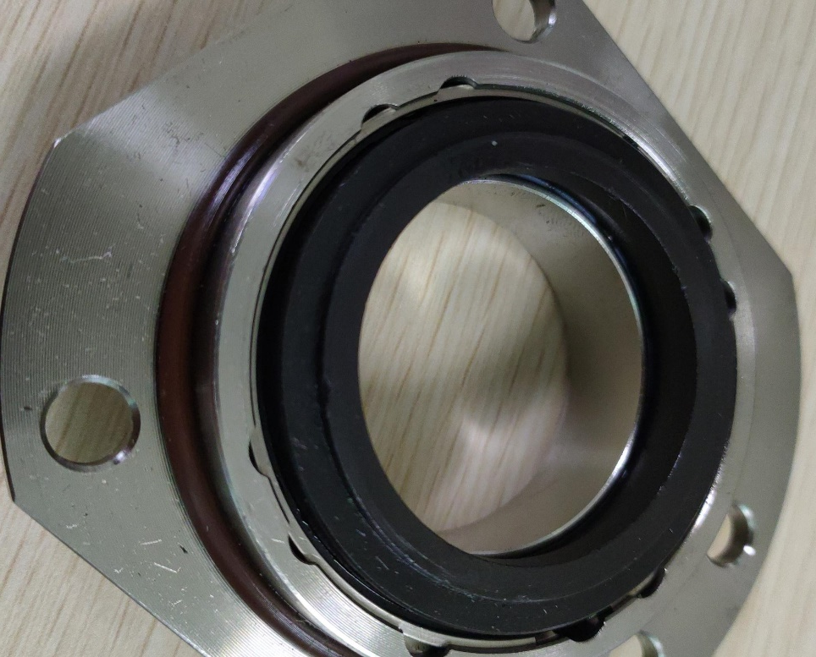
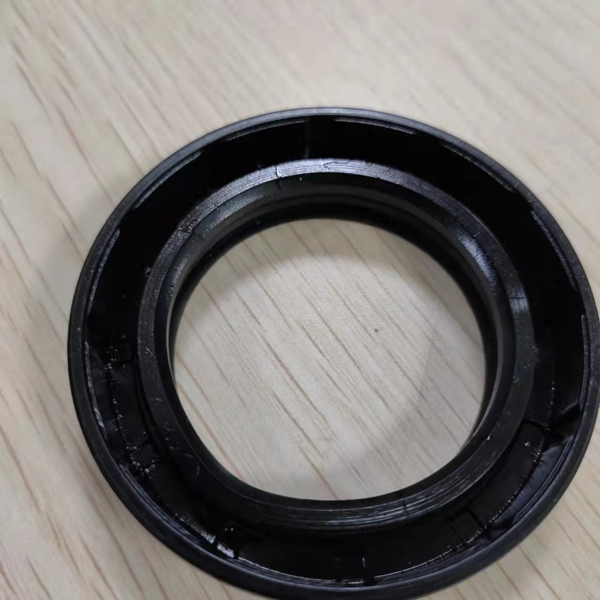
本月工作热点及设备问题分析
设备问题分析
(1)1040-P105A骨架油封及介质密封渗漏检修
检查情况：1.驱动端骨架油封渗漏。2.介质机封渗漏。
原因分析：1.驱动端骨架油封老化，有裂纹。2.介质机封静环60A(n)密封端面磨 损严重，导致除盐水窜至密封油罐内导致密封油罐液位上涨。
更换配件：骨架油封\Φ38×58×12 夹布氟橡胶一个。2，弹簧机械密封\串CM017B-25.4/ CM017B-31.75 一套。
序号 | 设备名称 | 问题描述 | 数量 | 原因分析 | 整改情况
1 | 固定式硫化氢报警器 | 加氢装置报警4次 加裂气分报警6次 | 10 | 加裂现场切液报警3次； 加裂酸性水采样报警3次； 加氢E107充氮报警1次。 加氢AT00101探头损坏报警1次。 加氢P201B检修报警2次。 | 各类报警均恢复正常
2 | 便携式四合一检测仪 | 定期校准 | 6 | 一台显示屏坏，一台氧含量坏。 | 9月到校验周期，校验完成。
设备月度例会
Notes:
5月份，公司高风险作业206项，安全督察223次，提出问题通报33项，考核建议18项

Slide 16
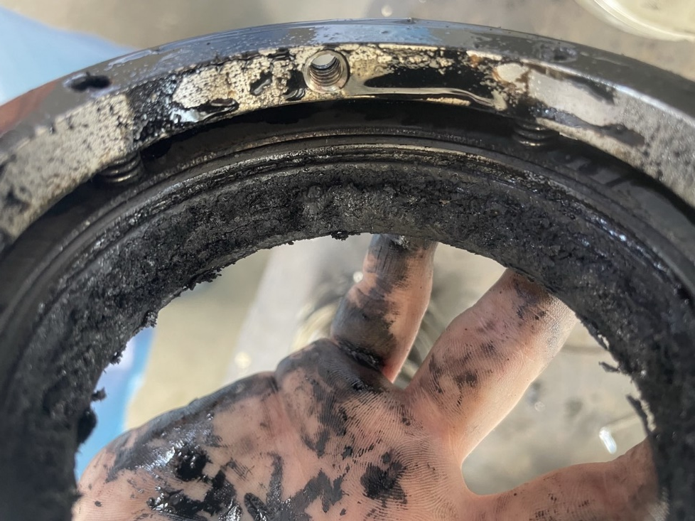
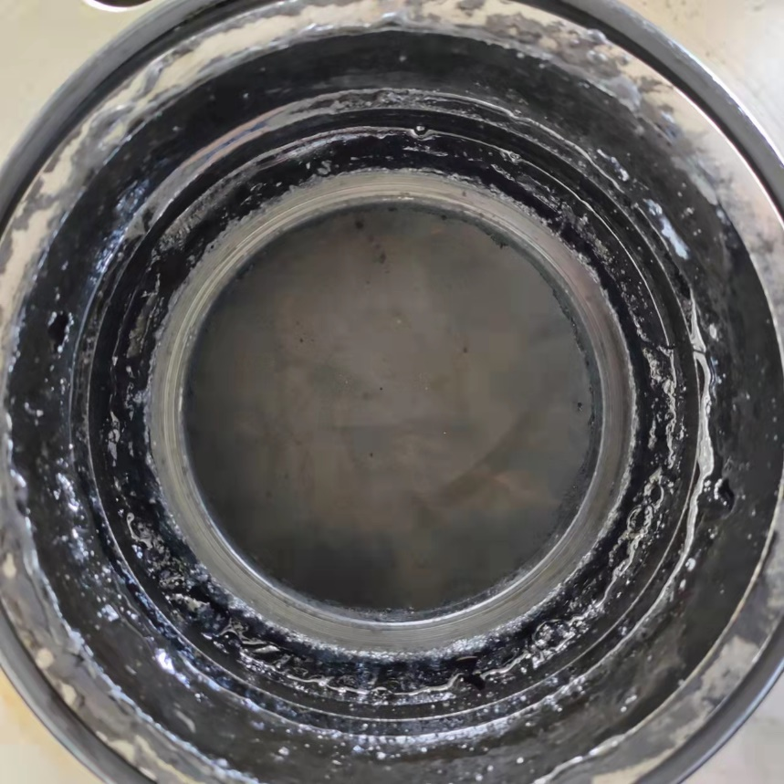
本月工作热点及设备问题分析
（2）1041-P101A非驱动端干气密封泄漏
检修项目：更换非驱动端干气密封。
检查情况：密封腔内有大量粉尘及少量液体，密封面磨损严重。
原因分析：工艺介质中的少量粉尘及液体，长期时间累积导致弹簧卡涩，密封 面磨损进而导致干气密封面泄漏。
更换配件：干气密封\串集CM1Bn-090 E070AD A3OVR1G1 11G-085一套
设备月度例会

Slide 17
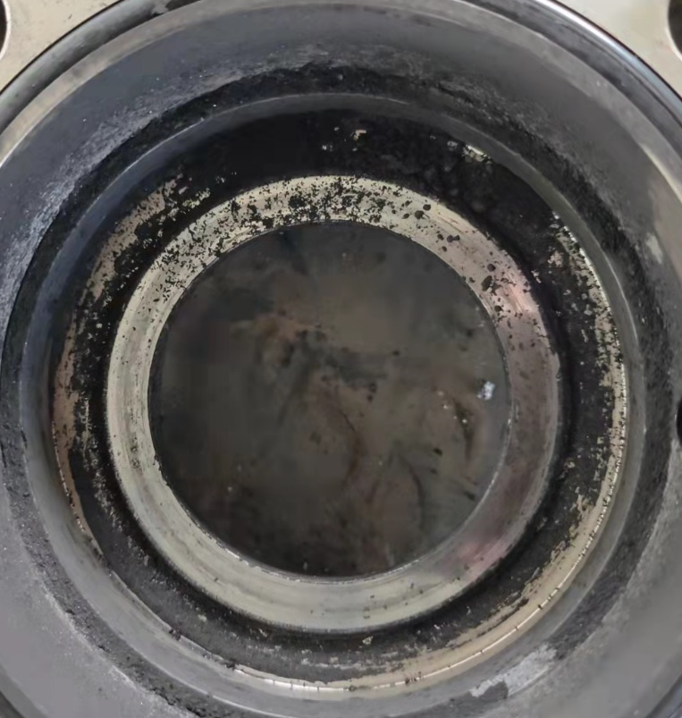
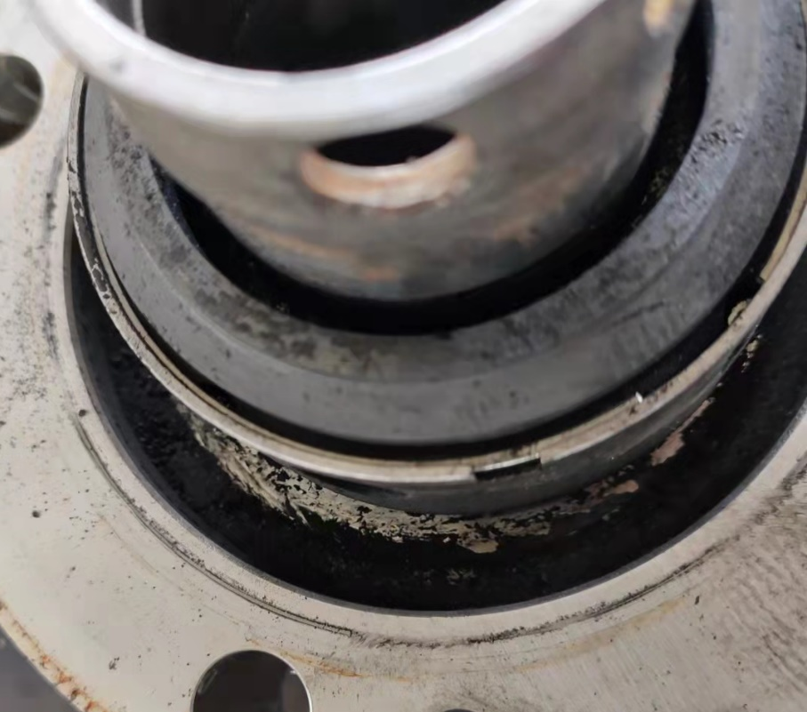
本月工作热点及设备问题分析
(3) 1041-P204A干气密封泄漏
检修项目：更换干气密封。
检查情况：密封腔中有焦粉或易结碳物质，密封面磨损。
原因分析：工艺介质中带有焦粉或易结碳物质，在干气密封腔中析出，长期累积，并不断被带入到密封面中，进而导致干气密封面泄漏。
更换配件：干气密封\串集CM1Bn-090 E070AD A3OVR1G1 11G-085 一套
设备月度例会

Slide 18
本月工作热点及设备问题分析
（4）3.5MPa蒸汽界区阀副线阀泄漏
处理：前期打卡子处泄漏增大，对泄漏点重新焊接补胶。

Slide 19
其他装置的设备问题及分析
序号 | 设备名称 | 问题描述 | 数量 | 原因分析 | 整改情况
1 | 固定式硫化氢报警器 | 加氢装置报警4次 加裂气分报警6次 | 10 | 加裂现场切液报警3次； 加裂酸性水采样报警3次； 加氢E107充氮报警1次。 加氢AT00101探头损坏报警1次。 加氢P201B检修报警2次。 | 各类报警均恢复正常
2 | 便携式四合一检测仪 | 定期校准 | 6 | 一台显示屏坏，一台氧含量坏。 | 9月到校验周期，校验完成。
四、其它装置的设备问题及分析
设备月度例会
Notes:
5月份，公司高风险作业206项，安全督察223次，提出问题通报33项，考核建议18项

Slide 20
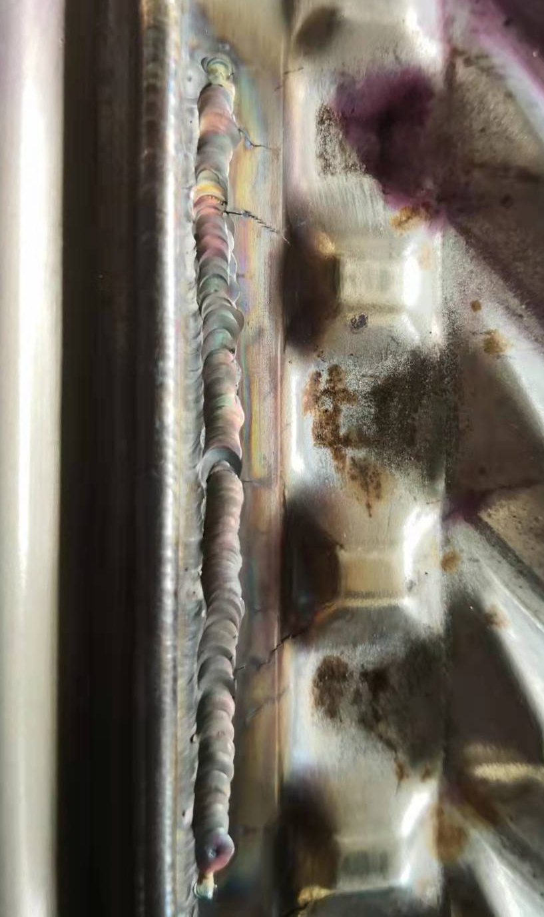
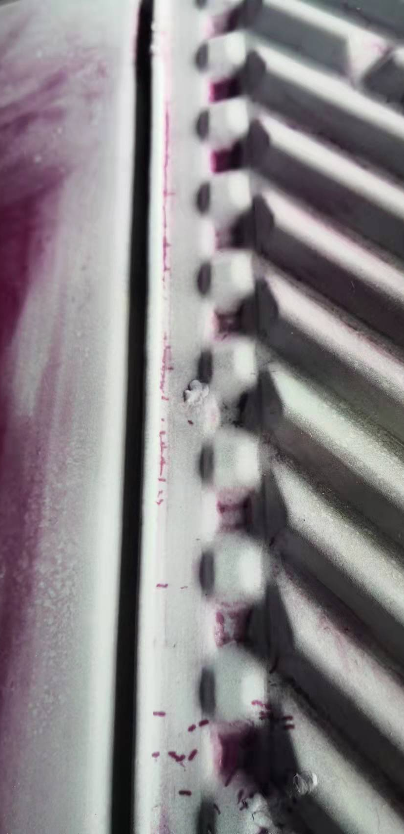
其他装置的设备问题及分析
（1） 常压塔塔顶冷却器E635板换泄漏
检修原因：
板换本体金属开裂。
原因分析:
常顶空冷检修，带去了水和空气，拆开时也没有进行碱洗，故发生奥氏体不锈钢连多硫酸腐蚀开裂。
处理方法：
补焊并订购新设备。

Slide 21
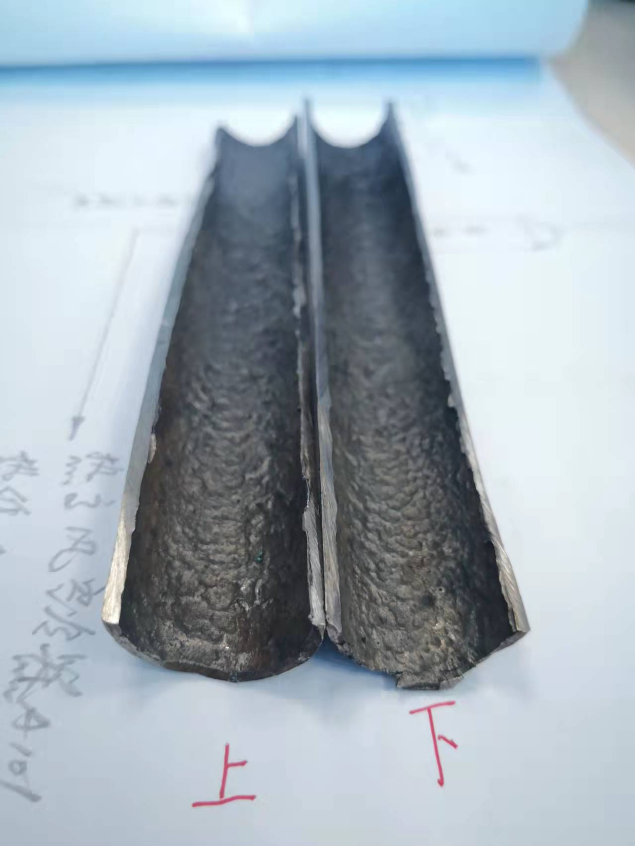
其他装置的设备问题及分析
（2） 常压塔塔顶空冷A301泄漏
检修原因：
管束穿孔泄漏。
原因分析:
1，典型的湿硫化氢腐蚀，塔顶注剂不稳定造成。
2，空冷多次发生堵塞，高压水枪清洗恶化管束减薄。
处理方法：
堵管并从工艺物料上根除管束堵塞。

Slide 22
加热炉数据分析
序号 | 设备名称 | 问题描述 | 数量 | 原因分析 | 整改情况
1 | 固定式硫化氢报警器 | 加氢装置报警4次 加裂气分报警6次 | 10 | 加裂现场切液报警3次； 加裂酸性水采样报警3次； 加氢E107充氮报警1次。 加氢AT00101探头损坏报警1次。 加氢P201B检修报警2次。 | 各类报警均恢复正常
2 | 便携式四合一检测仪 | 定期校准 | 6 | 一台显示屏坏，一台氧含量坏。 | 9月到校验周期，校验完成。
五、加热炉数据分析
设备月度例会
Notes:
5月份，公司高风险作业206项，安全督察223次，提出问题通报33项，考核建议18项

Slide 23
加热炉数据分析
序号 | 设备名称 | 问题描述 | 数量 | 原因分析 | 整改情况
1 | 固定式硫化氢报警器 | 加氢装置报警4次 加裂气分报警6次 | 10 | 加裂现场切液报警3次； 加裂酸性水采样报警3次； 加氢E107充氮报警1次。 加氢AT00101探头损坏报警1次。 加氢P201B检修报警2次。 | 各类报警均恢复正常
2 | 便携式四合一检测仪 | 定期校准 | 6 | 一台显示屏坏，一台氧含量坏。 | 9月到校验周期，校验完成。
本月炼油二部各加热炉运行情况总体正常。10MW以上加热炉平均热效率92.5%，平均氧含量2.06%，平均加热炉排烟温度126.75℃。
1020-F201分馏塔底重沸炉设计负荷8.5MW，本月实际负荷为12.6MW，超出设计负荷48%。因煤油加氢装置改生产柴油方案，分馏热负荷大，现保持平稳运行。
1030-F201产品分馏塔底重沸炉设计负荷18MW，本月实际负荷为19MW，超出设计负荷5.5％，因此分馏塔塔底温度升高，重沸炉负荷高于设计负荷。
设备月度例会
Notes:
5月份，公司高风险作业206项，安全督察223次，提出问题通报33项，考核建议18项

Slide 24
加热炉数据分析
炼油二部加热炉参数汇总表
装置 | 加热炉名称 | 热负荷Mw | 氧含量 % |  |  | 排烟温度 ℃ |  |  | 热效率 % |  |  | 燃料气流量Nm3/h
 |  |  | 本月 | 上月 | 变化量 | 本月 | 上月 | 变化量 | 本月 | 上月 | 变化量 | 本月 | 上月 | 变化量
煤油加氢 | 1020-F101 | 5.6 | 2.68 | 2.61 | +0.07 | 127.5 | 126.8 | +0.7 | 92.59 | 92.50 | +0.09 | 289.7 | 266.8 | +22.9
 | 1020-F201 | 8.5 | 2.46 | 2.37 | +0.09 | 127.5 | 126.8 | +0.7 | 92.65 | 92.57 | +0.08 | 1416.8 | 1249.9 | +166.9
柴油加氢 | 1030-F101 | 9.5 | 2.89 | 2.95 | -0.06 | 127.1 | 126.6 | +0.5 | 92.3 | 92.23 | +0.07 | 1053.6 | 1046.4 | +7.2
 | 1030-F201 | 18 | 2.3 | 2.49 | -0.19 | 127.1 | 126.6 | +0.5 | 92.41 | 92.38 | +0.03 | 2138.4 | 1989.8 | +448.6
加氢裂化 | 1040-F101 | 26.2 | 1.82 | 2.01 | -0.19 | 126.4 | 126.2 | +0.2 | 92.6 | 92.56 | +0.04 | 1962.4 | 1861.7 | +100.7
平均值 |  |  | 2.43 | 2.48 | -0.05 | 127.1 | 126.6 | +0.5 | 92.51 | 92.44 | +0.07 | 1372.1 | 1282.9 | +89.2
序号 | 设备名称 | 问题描述 | 数量 | 原因分析 | 整改情况
1 | 固定式硫化氢报警器 | 加氢装置报警4次 加裂气分报警6次 | 10 | 加裂现场切液报警3次； 加裂酸性水采样报警3次； 加氢E107充氮报警1次。 加氢AT00101探头损坏报警1次。 加氢P201B检修报警2次。 | 各类报警均恢复正常
2 | 便携式四合一检测仪 | 定期校准 | 6 | 一台显示屏坏，一台氧含量坏。 | 9月到校验周期，校验完成。
设备月度例会
Notes:
5月份，公司高风险作业206项，安全督察223次，提出问题通报33项，考核建议18项

Slide 25
加热炉数据分析
序号 | 设备名称 | 问题描述 | 数量 | 原因分析 | 整改情况
1 | 固定式硫化氢报警器 | 加氢装置报警4次 加裂气分报警6次 | 10 | 加裂现场切液报警3次； 加裂酸性水采样报警3次； 加氢E107充氮报警1次。 加氢AT00101探头损坏报警1次。 加氢P201B检修报警2次。 | 各类报警均恢复正常
2 | 便携式四合一检测仪 | 定期校准 | 6 | 一台显示屏坏，一台氧含量坏。 | 9月到校验周期，校验完成。
炼油二部加热炉班组热效率排名
3月 | 加氢 | 排名 | 加裂 | 排名
一班 | 92.47 | 4 | 92.57 | 4
二班 | 92.48 | 3 | 92.65 | 1
三班 | 92.507 | 1 | 92.58 | 3
四班 | 92.504 | 2 | 92.59 | 2
设备月度例会
Notes:
5月份，公司高风险作业206项，安全督察223次，提出问题通报33项，考核建议18项

Slide 26
加热炉数据分析
炼油二部各加热炉热效率变化
序号 | 设备名称 | 问题描述 | 数量 | 原因分析 | 整改情况
1 | 固定式硫化氢报警器 | 加氢装置报警4次 加裂气分报警6次 | 10 | 加裂现场切液报警3次； 加裂酸性水采样报警3次； 加氢E107充氮报警1次。 加氢AT00101探头损坏报警1次。 加氢P201B检修报警2次。 | 各类报警均恢复正常
2 | 便携式四合一检测仪 | 定期校准 | 6 | 一台显示屏坏，一台氧含量坏。 | 9月到校验周期，校验完成。
设备月度例会
Notes:
5月份，公司高风险作业206项，安全督察223次，提出问题通报33项，考核建议18项

Slide 27
下月任务及本月任务完成情况
序号 | 设备名称 | 问题描述 | 数量 | 原因分析 | 整改情况
1 | 固定式硫化氢报警器 | 加氢装置报警4次 加裂气分报警6次 | 10 | 加裂现场切液报警3次； 加裂酸性水采样报警3次； 加氢E107充氮报警1次。 加氢AT00101探头损坏报警1次。 加氢P201B检修报警2次。 | 各类报警均恢复正常
2 | 便携式四合一检测仪 | 定期校准 | 6 | 一台显示屏坏，一台氧含量坏。 | 9月到校验周期，校验完成。
六、 下月任务及本月任务完成情况
设备月度例会
Notes:
5月份，公司高风险作业206项，安全督察223次，提出问题通报33项，考核建议18项

Slide 28
下月任务及本月任务完成情况
3月工作计划完成情况
序号 | 工作内容 | 牵头人 | 完成情况
1 | 1030-K101B计划中修 | 阿地里 | 推迟进行
2 | 1040-K102活塞杆国产化跟踪 | 赵挺云 | 持续进行
3 | 1040-K102易损件国产化问题跟踪 | 赵挺云 | 持续进行
4 | 柴油加氢装置复合空冷检查清理防腐 | 阿地里 | 推迟进行
5 | 加裂气分部分到期安全阀校验 | 孔庆站 | 完成
6 | 二期加氢项目设备工作推进 | 赵挺云 | 持续进行
7 | 后备设备技术人员培养 | 赵挺云、李文涛 | 持续进行
序号 | 设备名称 | 问题描述 | 数量 | 原因分析 | 整改情况
1 | 固定式硫化氢报警器 | 加氢装置报警4次 加裂气分报警6次 | 10 | 加裂现场切液报警3次； 加裂酸性水采样报警3次； 加氢E107充氮报警1次。 加氢AT00101探头损坏报警1次。 加氢P201B检修报警2次。 | 各类报警均恢复正常
2 | 便携式四合一检测仪 | 定期校准 | 6 | 一台显示屏坏，一台氧含量坏。 | 9月到校验周期，校验完成。
4月工作计划安排
序号 | 工作内容 | 牵头人 | 实施时间
1 | 1040-D213B换剂。 | 阿地里 | 4月上旬
2 | 柴油加氢冲洗油技改施工 | 高俊杰 | 4月中旬
3 | 部分到期安全阀校验 | 阿地里/高俊杰 | 全月
4 | 1040-K102活塞杆国产化跟踪 | 赵挺云 | 全月
5 | 二期加氢项目设备工作推进 | 赵挺云 | 全月
6 | 后备设备技术人员培养 | 赵挺云、李文涛 | 全月
设备月度例会
Notes:
5月份，公司高风险作业206项，安全督察223次，提出问题通报33项，考核建议18项

Slide 29
汇报结束

